Slide 1
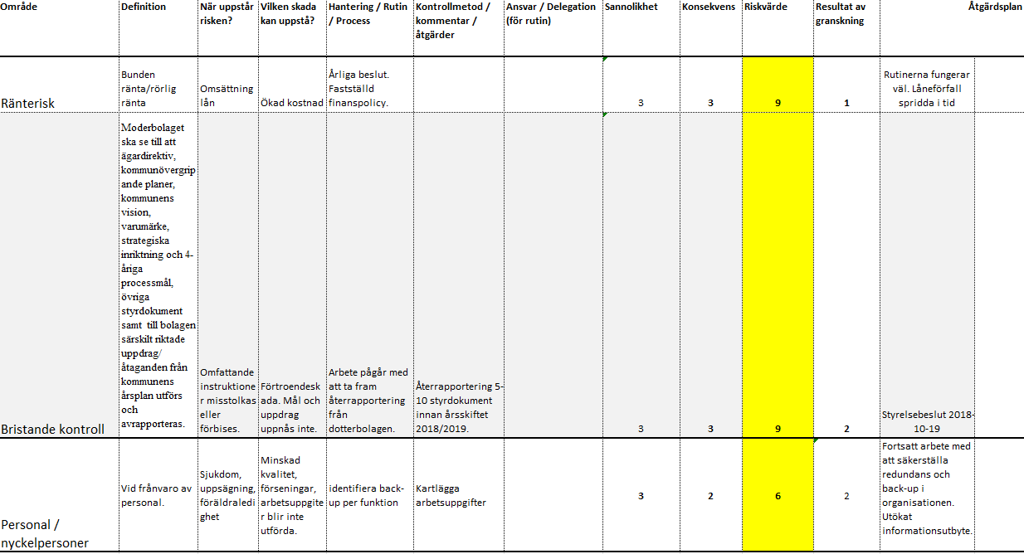

Slide 2
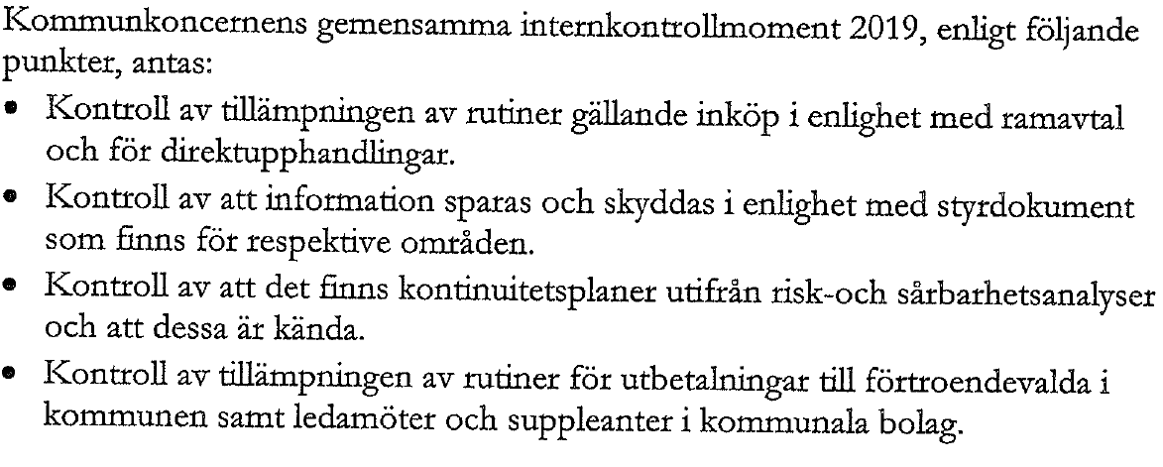
Samtliga bolag

Slide 3
Eskilstuna Logistik och Etablering AB
saknar bolagsspecifika risker med värde = > 15

Slide 4
Destination Eskilstuna AB
saknar bolagsspecifika risker med värde = > 15

Slide 5
Eskilstuna Jernmanufaktur AB
saknar bolagsspecifika risker med värde = > 15

